Slide 1
MOTIVATION THEORY
AND
COMMUNICATION

Slide 2
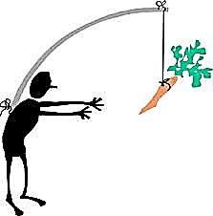
Motivation ?
motivation is any influence that causes behavior
These influences maybe extrinsic (external—e.g. forcer, Power, reward) or intrinsic (internal—e.g. "drives")

Slide 3
perception
self-concept
THE BASIC CONCEPTS OF MOTIVATION
needs
environment

Slide 4
The primary needs
The secondary needs
needs
udara, air, makanan, seks, menyusui, buang air kecil, dan liburan
kehinaan, prestasi, affiliation, aggression, otonomi, penetralan kemerdekaan.. dan dominasi

Slide 5
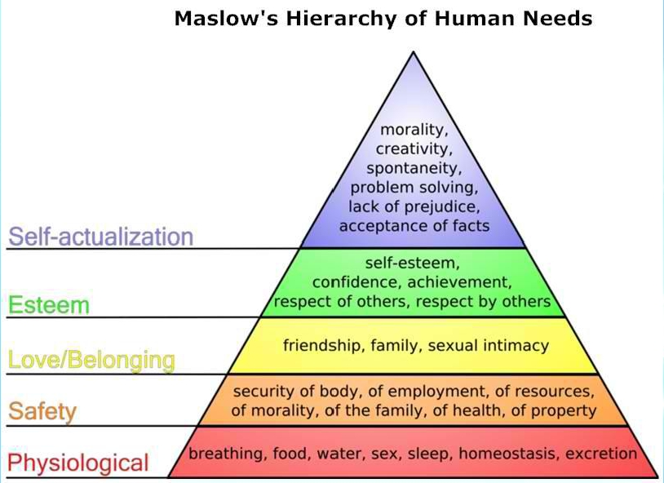
TEORI MOTIVASI ABRAHAM MASLOW

Slide 6
KEBUTUHAN FISIOLOGIS / LAHIRIAH
• Manifestasi kebutuhan ini terlihat dalam tiga
hal pokok: sandang, pangan dan papan.
• Bagi karyawan, kebutuhan akan gaji, uang
lembur, perangsang, hadiah- hadiah dan
fasilitas lainnya seperti rumah, kendaraan
dll.
• Menjadi motif dasar dari seseorang mau
bekerja, menjadi efektif dan dapat
memberikan produktivitas yang tinggi bagi
organisasi.

Slide 7
KEBUTUHAN KEAMANAN & KESELAMATAN KERJA
• Kebutuhan ini mengarah kepada rasa
keamanan, ketentraman dan jaminan
seseorang dalam kedudukannya,
jabatannya, wewenangnya dan
tanggung jawabnya.
• Dia dapat bekerja dengan antusias dan
penuh produktivitas bila dirasakan
adanya jaminan formal atas kedudukan
dan wewenangnya.

Slide 8
KEBUTUHAN SOSIAL
• Kebutuhan akan kasih sayang dan
bersahabat (kerjasama) dalam
kelompok kerja atau antar kelompok.
• Kebutuhan akan diikutsertakan,
meningkatkan relasi dengan pihak-
pihak yang diperlukan dan
tumbuhnya rasa kebersamaan
termasuk adanya sense of belonging
dalam organisasi.

Slide 9
KEBUTUHAN AKAN PRESTASI
• Kebutuhan akan kedudukan
dan promosi
• Kebutuhan akan simbol-
simbol dalam status
seseorang, serta prestise
yang ditampilkannya.

Slide 10
KEBUTUHAN AKTUALISASI DIRI
• Setiap orang ingin
mengembangkan kapasitas
kerjanya dengan baik.
Hal ini merupakan kebutuhan
untuk mewujudkan segala
kemampuan (kebolehannya)
dan seringkali nampak pada
hal-hal yang sesuai untuk
mencapai citra dan cita diri
seseorang

Slide 12
Kesimpulan teori hirarki Maslow
Managers must know at what level each individual is working or trying to achieve
Managers must com­municate to the employee at the appropriate need level
Managers should help employees achieve the level they are trying to satisfy. This can be aided by an open system of communication

Slide 13
Two-Level Theory of Needs
Lower needs mencakup physiological , safety and security
Higher needs meliputi love, esteem , self-actualization

Slide 14
Three-Level Theory of Needs
1. Existence
2. Relatedness
3. Growth

Slide 15
Socially Acquired Needs
Achievement(prestasi), affiliation, and power
A Competence Motive
Competence theory suggests that competence motivation is aroused when people are faced with somewhat new situations, and it wanes when a situation has been explored and mastered to the point at which it no longer presents a challenge
Expectancy Theory
Usaha-kinerja-penghargaan-tujuan pribadi

Slide 16
Kesimpulan teory tentang kebutuhan
Manajer harus mampu memahami tingkat kebutuhan karyawannya
Manajer harus mampu memotivasi karyawannya

Slide 17
INFLUENCE OF THE ENVIRONMENT
Tugas
Pemimpin
Iklim Organisasi
Pekerja ahli

Slide 18
Apakah motivasi dapat meningkatkan kinerja ?
Apakah kepuasan kerja dapat meningkatkan produktifitas kerja?

Slide 19
3 model motivasi yang berkaitan dengan kinerja dan kepuasan kerja
1. Motivasi dan hygiene theory
2. Hubungan antara kinerja dan kepuasan
3. Modifikasi tingkah laku

Slide 20
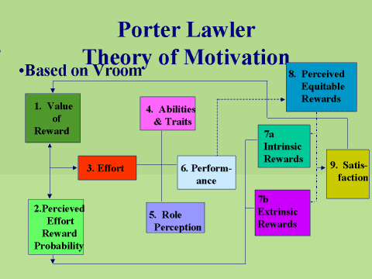
Model motivasi porter&lawler

Slide 21
PROGRAM MOTIVASI
Memenuhi kebutuhan, kapasitas kerja, meningkatkan citra perusahaan dan orientasi personil
Produktif, kompetitif, komprehensif, dan fleksibel
Memberikan insentif keuangan, terkontrol dan sesuai dengan aturan

Slide 22
KONDISI INTERISTIK MOTIVASI
Kompetensi Antar Pribadi
Ketidak sadaran inkompetensi
Kesadaran inkompetensi
Ketidaksadaran kompetensi
Kesadaran kompetensi

Slide 23
Tujuan Yang akan dicapai
1. Tujuan Pekerjaan
2. Tujuan Pribadi

Slide 24
Sistem Manajemen
Pendekatan Manajemen formal menuju pencapaian tujuan organisasi

Slide 25
KONDISI EXTRINSIK DALAM MOTIVASI
Pembayaran Insentif
Sistem pembayaran
Pendekatan piece rate pembayaran upah terkecil dengan produktivitas pekerja
Sistem “merit raise” Pembayaran upah tergantung pada performa individu
Pemberian komisi
Pemberian bonus pada produktivitas individu atau kelompok

Slide 26
Penilaian Kinerja Dan Promosi
Cara efektif untuk mengidentifikasi produktifitas karyawan
Membangun hubungan yang baik antara manajer dan karyawan
Meningkatkan pendapatan dan promosi karyawan
Memberikan pelatihan bagi karyawan

Slide 27
UNTUK MEMOTIVASI MAKA BERKOMUNIKASILAH
Informasi mengalir dalam satu lingkaran, baik ke bawah dan ke atas
Para staf senior memperlakukan staf junior lebih sebagai mitra
Staf senior mampu menciptakan suatu lingkungan yang menjadi tempat belajar

Slide 28
1. Manajer harus mampu memotivasi karyawannya 2. Manajer harus mampu memahami kebutuhan-kebutuhan bawahannya 2. Komunikasi yang efektif tergantung pada sikap pengirim menuju penerima 3. Inkonsestensi antara apa yang supervisor katakan dengan gesture, intonasi, ekspresi akan membuat bawahan kebingungan
kesimpulan

Slide 29
Sekian dan terima kasih

